Slide 1

Conflicto del Atlántico Sur: 1982
Una visión general del conflicto entre Argentina y el Reino Unido. Exploraremos la importancia histórica y las consecuencias geopolíticas del conflicto.
B. Aravena V.
A. Acuña G.
C. Ardiles Q.
3A
Rodolfo SORIA-GALVARRO D.
Contraalmirante
Profesor Historia Naval Aplicada

Slide 2
Antecedentes Históricos: Las Falklands
Disputa de Soberanía
Ocupación Británica
Negociaciones
La disputa de soberanía se remonta al siglo XIX. Argentina reclama las islas como propias.
El Reino Unido ocupa las islas desde 1833. Esto ha generado continuos reclamos argentinos.
Hubo varias negociaciones diplomáticas previas a 1982. Ninguna logró resolver la disputa.

Slide 3

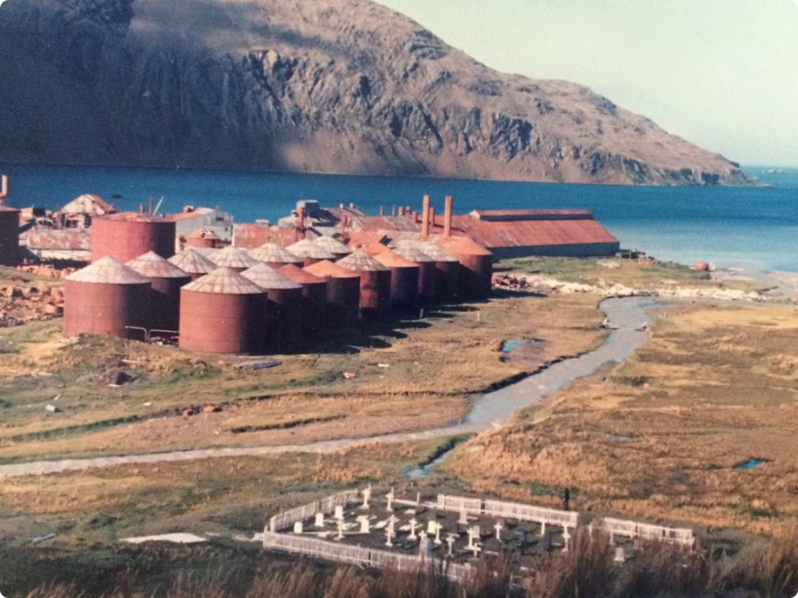
La Decisión Argentina: Operación Rosario
1
Factores Internos
2
Búsqueda de Legitimidad
Argentina enfrentaba problemas políticos y económicos internos. La junta militar buscaba legitimidad.
La junta militar esperaba unificar al país bajo una causa común. La recuperación de las Malvinas era vista como un acto patriótico.
3
Planificación
La Operación Rosario fue planificada para ser rápida y exitosa. El objetivo era tomar el control de las islas el 2 de abril de 1982.

Slide 4
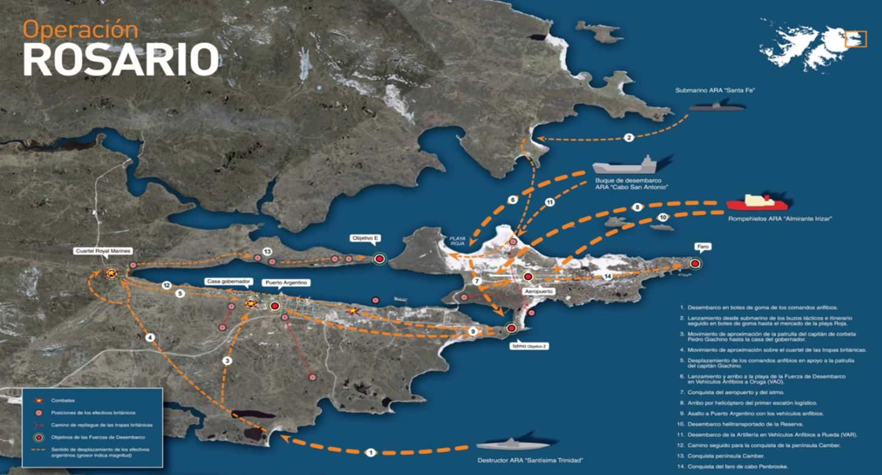

Slide 5
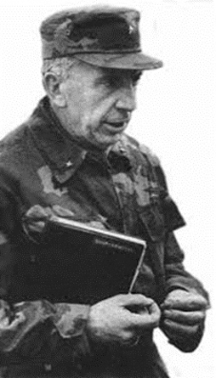
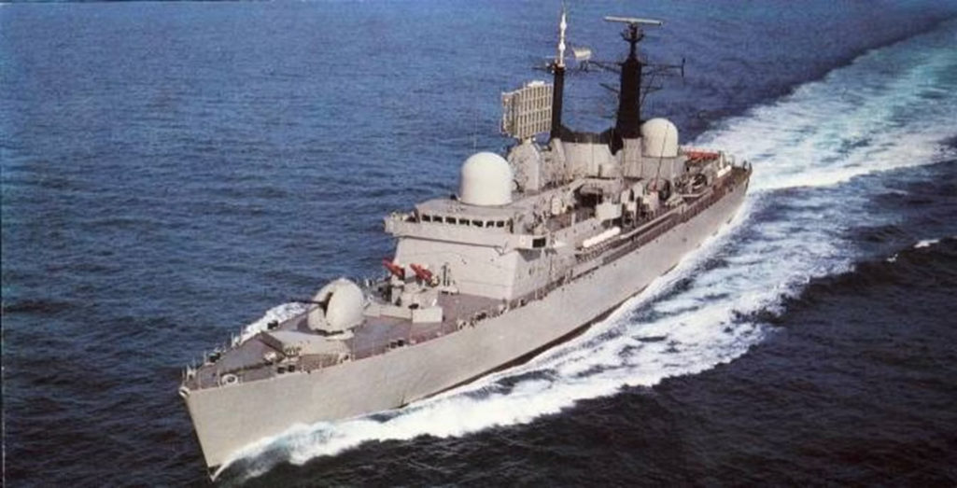
Captura de las Islas

Slide 6
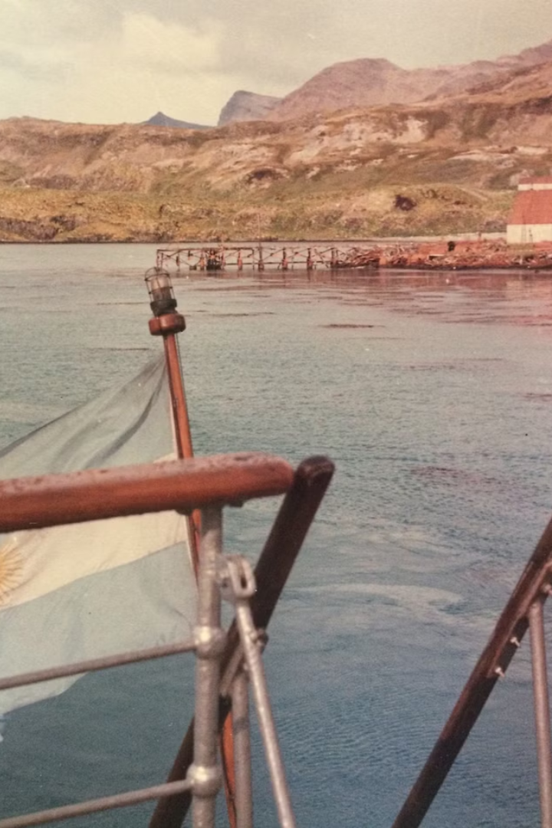



La Invasión y la Respuesta Británica
Desembarco
Reacción Británica
Resolución 502
Las fuerzas argentinas desembarcaron en las Islas Malvinas. También tomaron control de las Georgias del Sur.
El gobierno británico condenó la invasión y envió la Task Force. La ONU exigió el cese de hostilidades.
El Consejo de Seguridad de la ONU aprobó la Resolución 502. Esta exigía el retiro inmediato de las fuerzas argentinas.

Slide 7
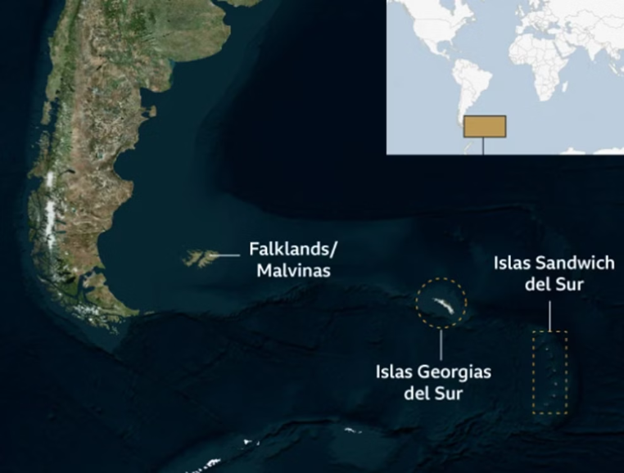
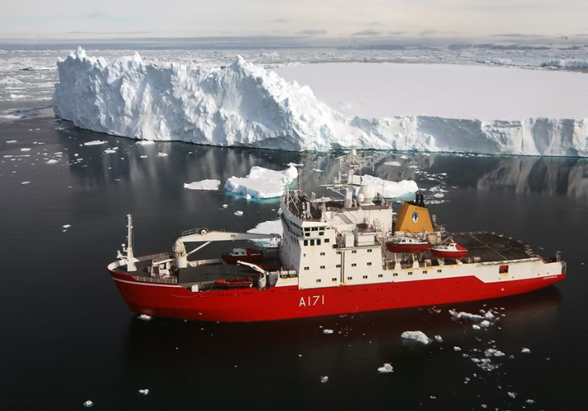
Islas Georgia del sur

Slide 8
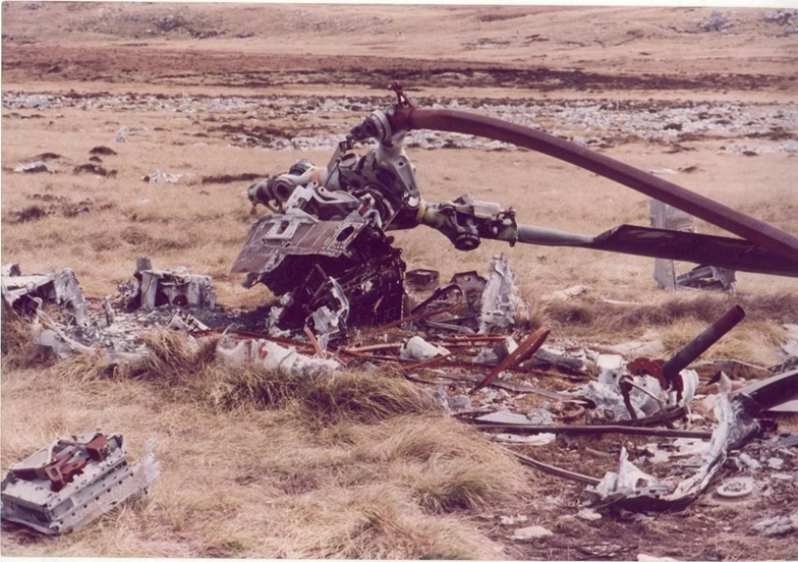
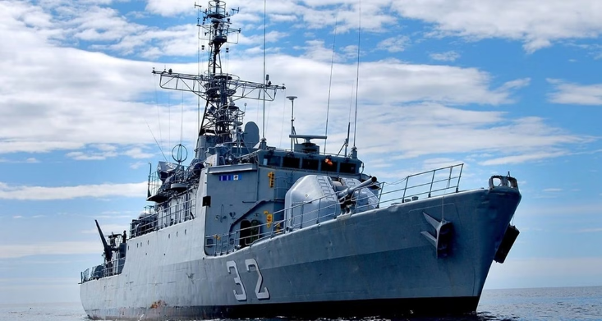
Corbeta Guerrico
Puma Argentino

Slide 9
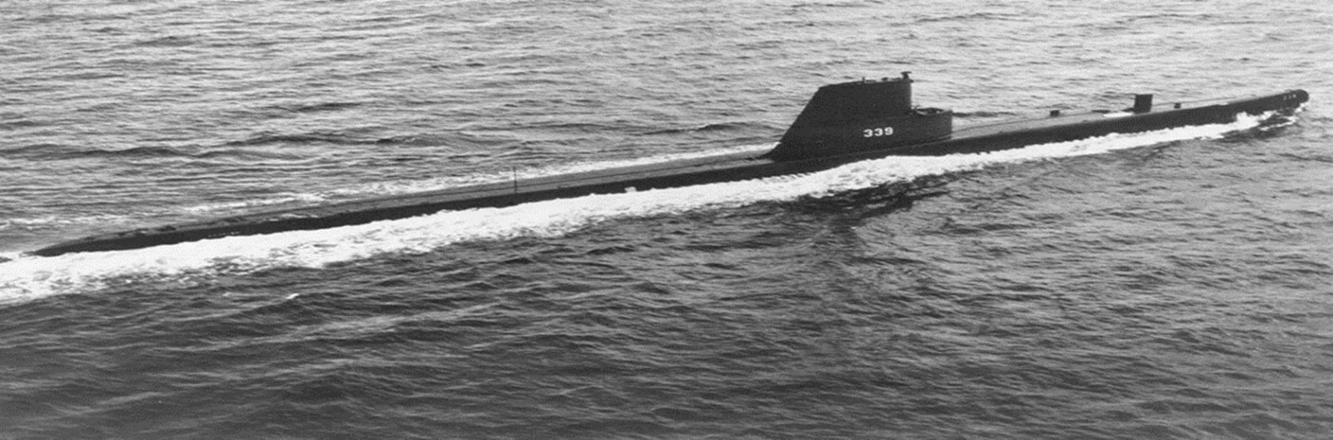
Recaptura Isla Georgia del Sur

Slide 10
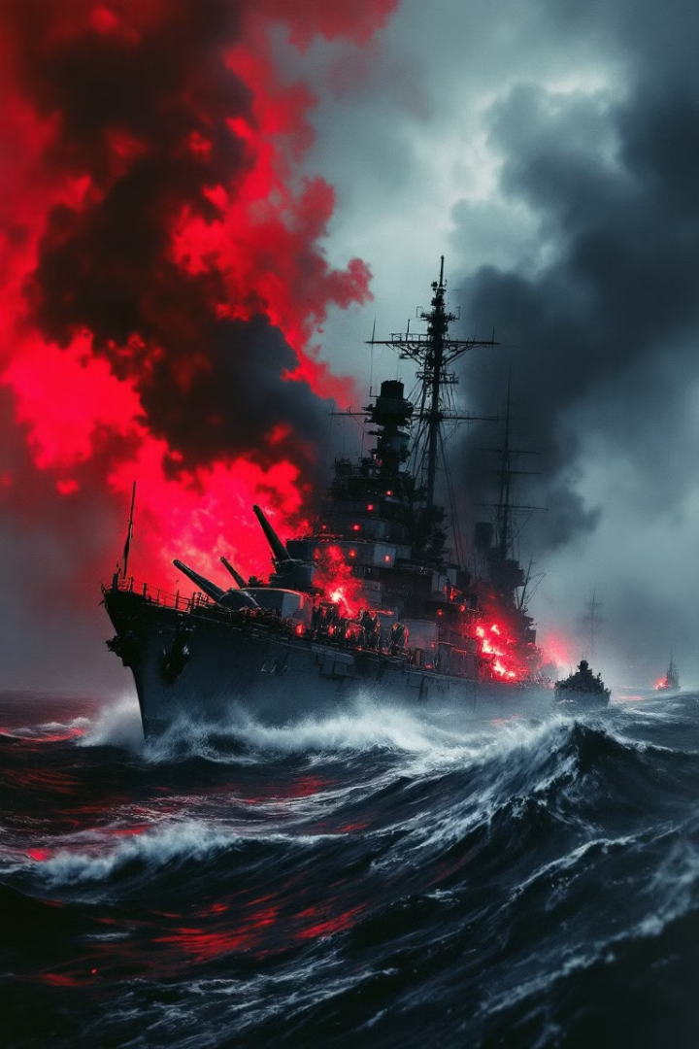



El Despliegue Británico: Operacion Paraquat
Composición
La Task Force incluía portaaviones, destructores y fragatas. También contaba con submarinos nucleares y aviones.
Logística
El despliegue presentó enormes desafíos logísticos. El Reino Unido debía enviar suministros a miles de kilómetros.
Figuras Clave
Margaret Thatcher lideró la respuesta británica. Almirantes y comandantes jugaron roles cruciales.

Slide 11

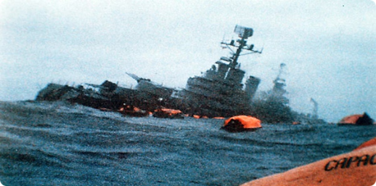
Batalla Aérea y Naval: Momentos Clave
ARA General Belgrano
1
El hundimiento del ARA General Belgrano generó controversias. Murieron cientos de marineros argentinos.
2
Ataques Británicos
Buques británicos como el HMS Sheffield fueron atacados. El HMS Coventry también fue hundido.
Aviación
3
La aviación argentina y británica jugaron un papel crucial. Los pilotos demostraron gran valentía y habilidad.

Slide 12
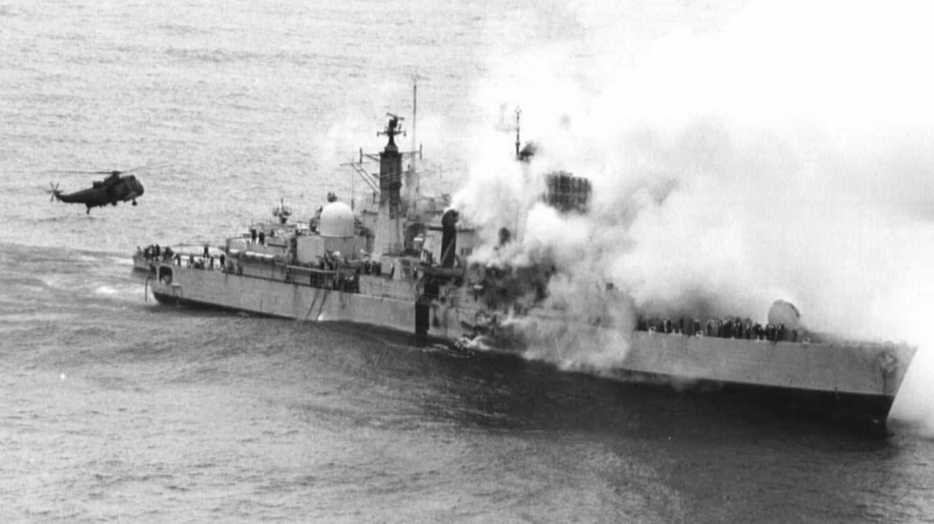
Ataque al HMS Sheffield

Slide 13
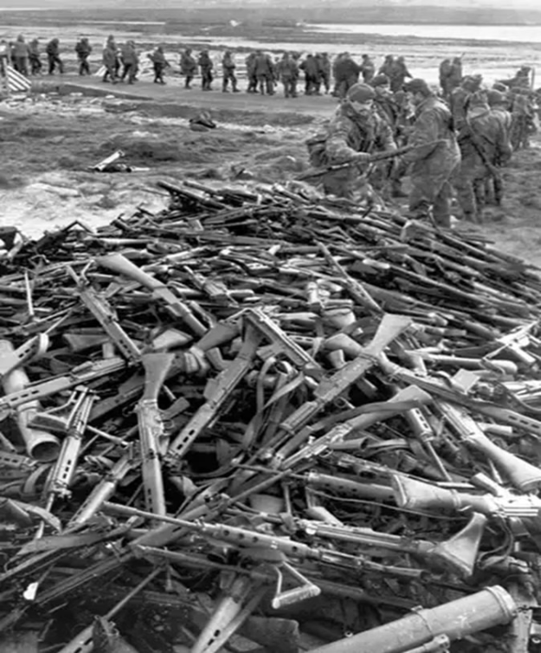
DESEMBARCO ANFIBIO EN SAN CARLOS CAPTURA DE PORT STANLEY Y RECUPERACIÓN DE LAS ISLAS

Slide 14
Rendición Argentina y Consecuencias Inmediatas
Rendición
1
La rendición en Puerto Argentino fue el 14 de junio de 1982. Esto marcó el fin del conflicto armado.
Bajas
2
Murieron cientos de soldados de ambos bandos. Miles fueron tomados prisioneros de guerra.
Reacciones
3
La comunidad internacional celebró el fin del conflicto. El Reino Unido reafirmó su soberanía.

Slide 15

Legado y Consecuencias a Largo Plazo
Impacto Político
Política de Defensa
El conflicto tuvo un gran impacto político en Argentina. La junta militar perdió credibilidad.
El Reino Unido realizó cambios en su política de defensa. Se reforzó la presencia militar en las islas.
Disputa de Soberanía
La disputa de soberanía continúa hasta el día de hoy. Las relaciones bilaterales siguen siendo tensas.

